Slide 1

Projet IMR
Heptagone Média

Slide 2
Déroulement
Maquettes
Graphiques

Slide 3
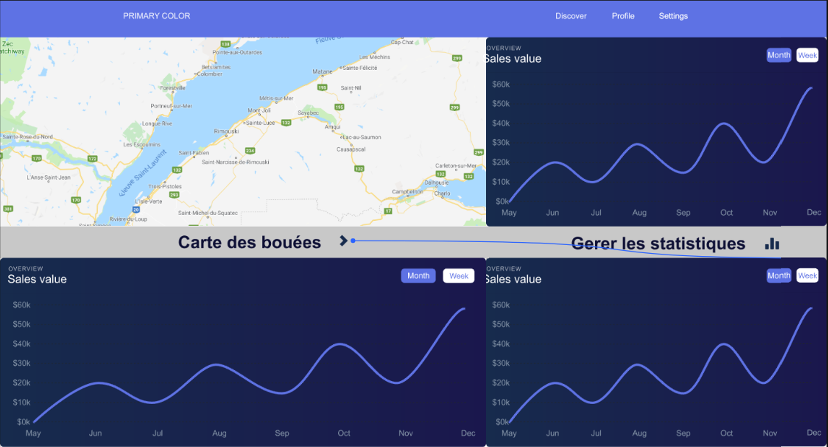

Slide 4
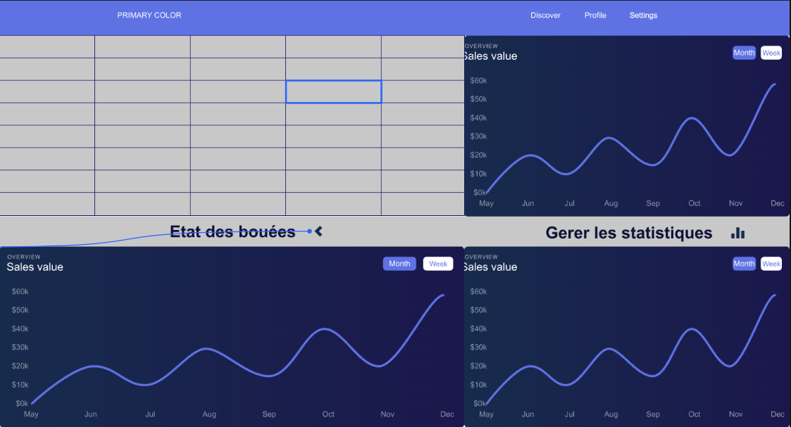

Slide 5
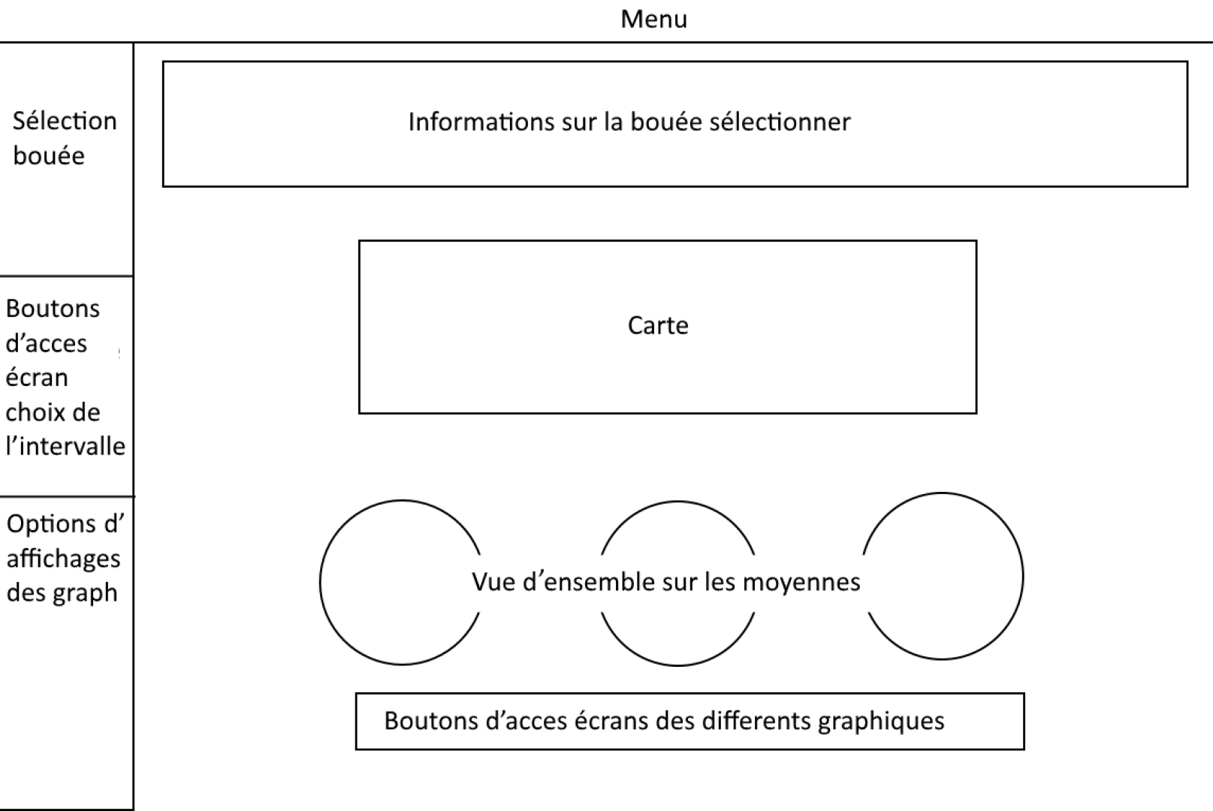

Slide 6
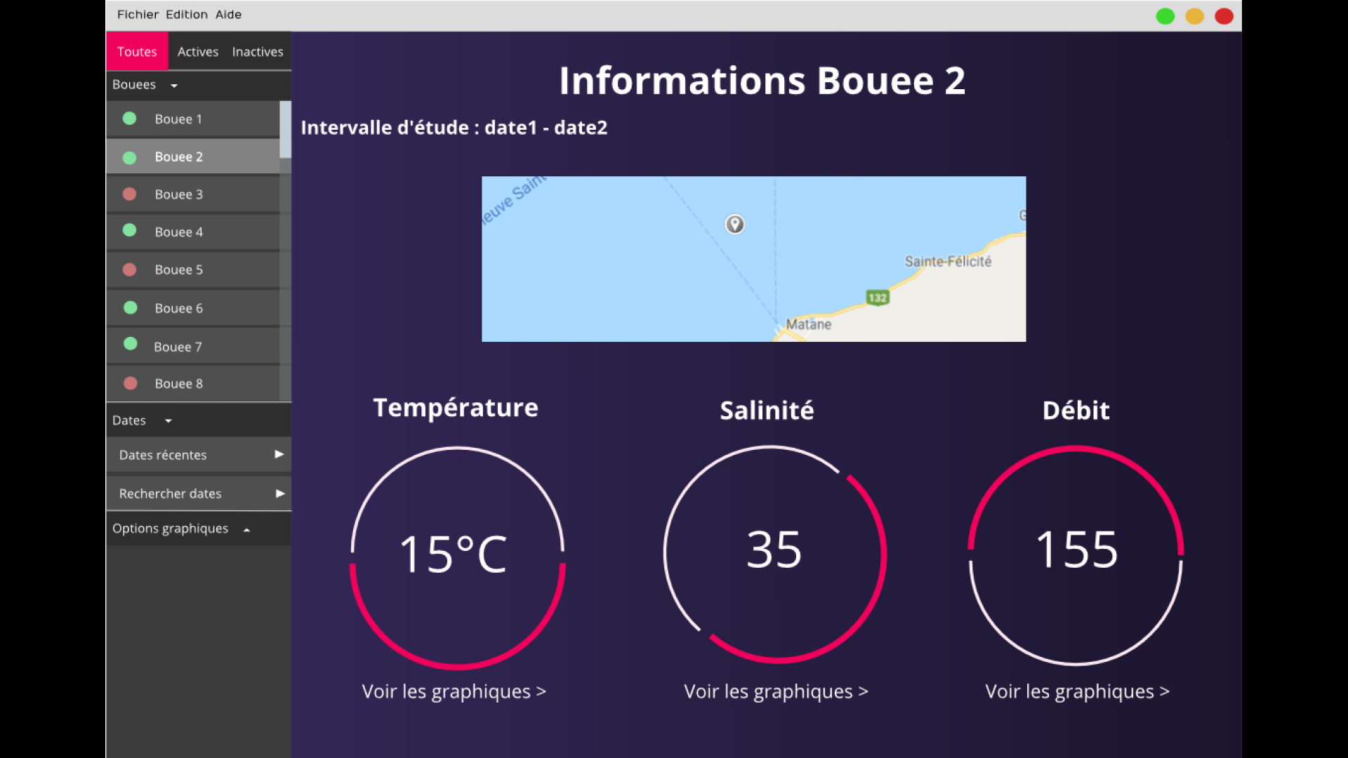

Slide 7
Moyenne
Médiane
Ecart-type

Slide 8
Graphiques
http://www.ejschart.com/examples.php

Slide 10
Informations sur la plage Actuelle
Changer de plage
Carte centrée sur la bouée
Graphique Statistique 1
Retour à l’accueil
Voir les données
Graphique Statistique 2
Graphique Statistique 3

